Slide 1
Photo Album
by Babul Hossain
মুজিব শতবর্ষে বৃক্ষরোপণ কর্মসূচী।
ডাঃ মহিউদ্দিন উচ্চ বিদ্যালয়
মাধবপুর, হবিগঞ্জ।

Slide 2
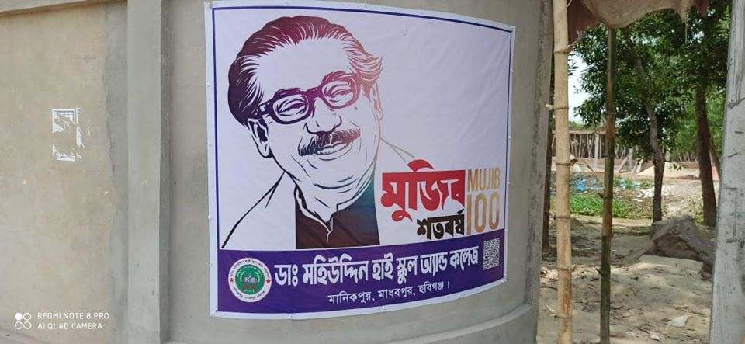

Slide 3
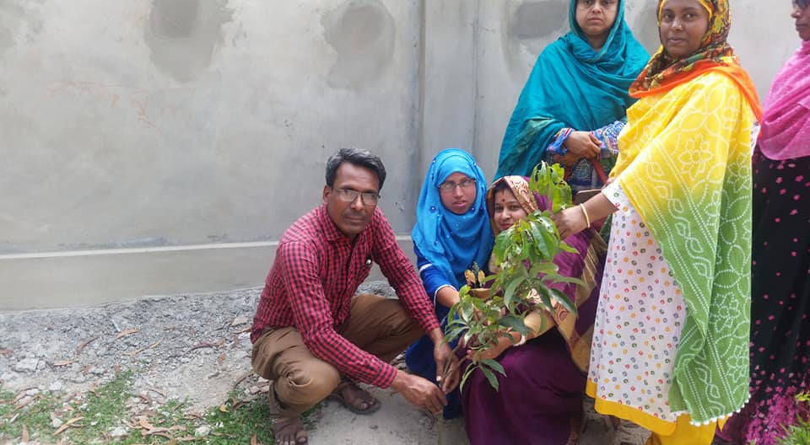
মুজিব শতবর্ষে বৃক্ষরোপণ কর্মসূচী।
ডাঃ মহিউদ্দিন উচ্চ বিদ্যালয়
মাধবপুর, হবিগঞ্জ।

Slide 4
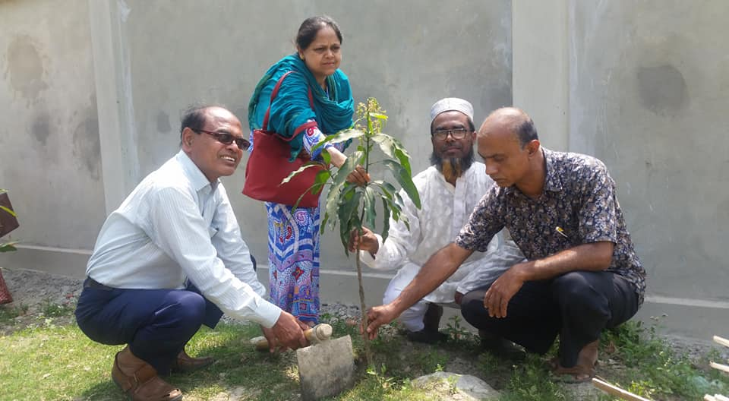
মুজিব শতবর্ষে বৃক্ষরোপণ কর্মসূচী।
ডাঃ মহিউদ্দিন উচ্চ বিদ্যালয়
মাধবপুর, হবিগঞ্জ।

Slide 5
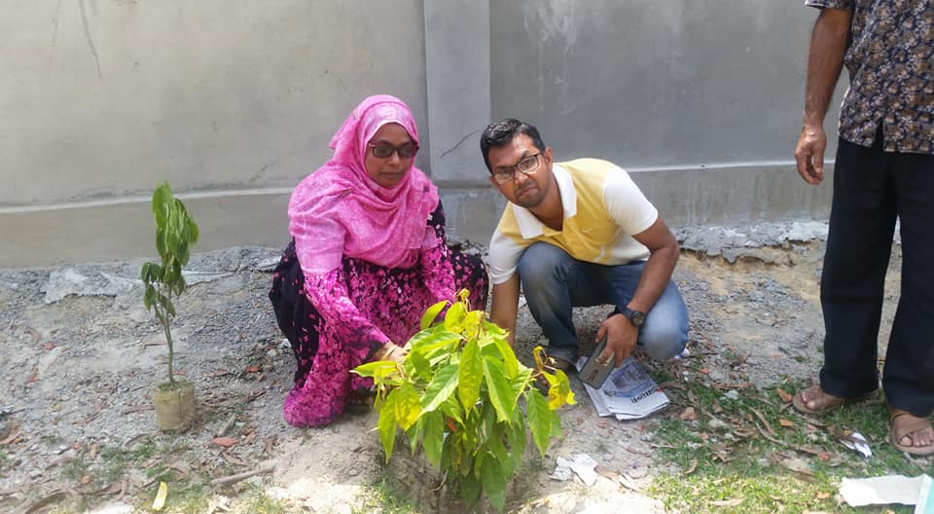
মুজিব শতবর্ষে বৃক্ষরোপণ কর্মসূচী।
ডাঃ মহিউদ্দিন উচ্চ বিদ্যালয়
মাধবপুর, হবিগঞ্জ।

Slide 6
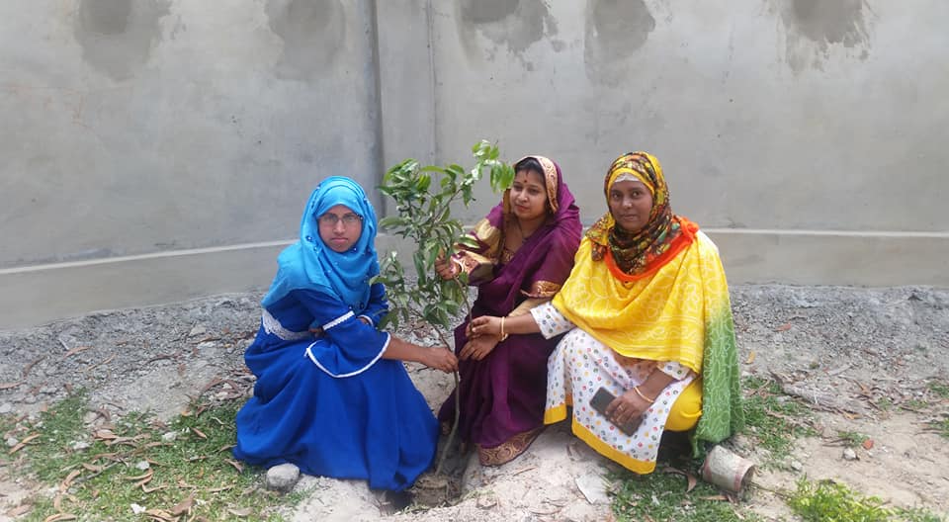
মুজিব শতবর্ষে বৃক্ষরোপণ কর্মসূচী।
ডাঃ মহিউদ্দিন উচ্চ বিদ্যালয়
মাধবপুর, হবিগঞ্জ।

Slide 7
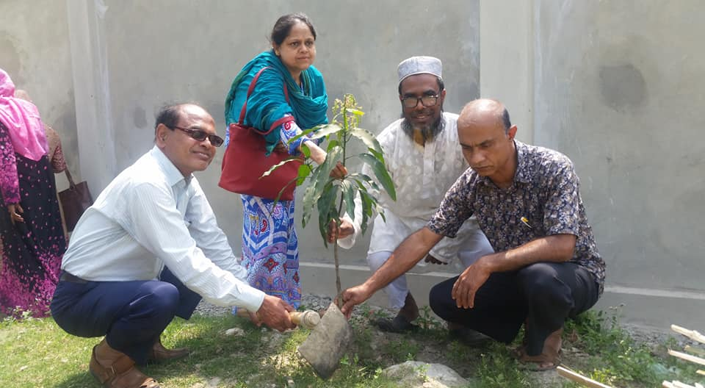
মুজিব শতবর্ষে বৃক্ষরোপণ কর্মসূচী।
ডাঃ মহিউদ্দিন উচ্চ বিদ্যালয়
মাধবপুর, হবিগঞ্জ।

Slide 8
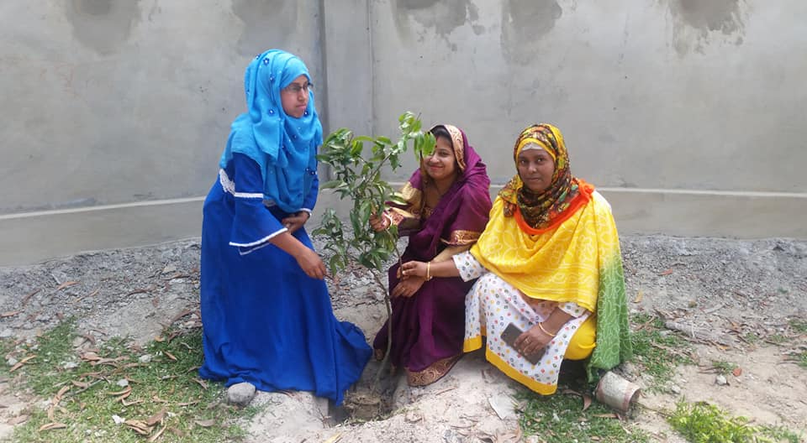
মুজিব শতবর্ষে বৃক্ষরোপণ কর্মসূচী।
ডাঃ মহিউদ্দিন উচ্চ বিদ্যালয়
মাধবপুর, হবিগঞ্জ।

Slide 9
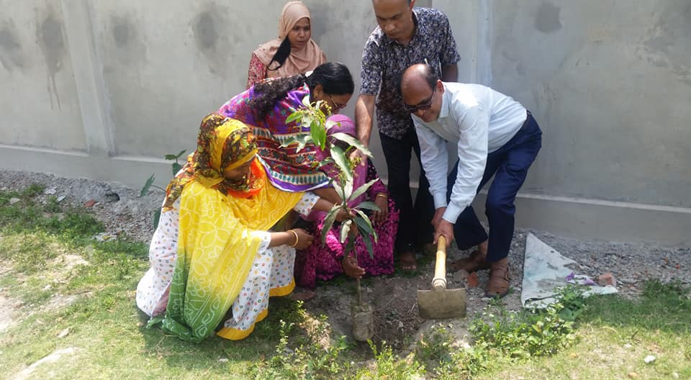
মুজিব শতবর্ষে বৃক্ষরোপণ কর্মসূচী।
ডাঃ মহিউদ্দিন উচ্চ বিদ্যালয়
মাধবপুর, হবিগঞ্জ।

Slide 10
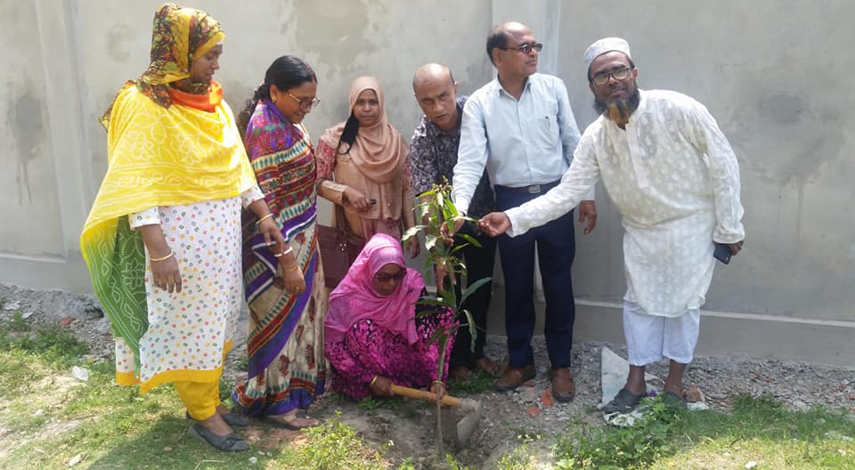
মুজিব শতবর্ষে বৃক্ষরোপণ কর্মসূচী।
ডাঃ মহিউদ্দিন উচ্চ বিদ্যালয়
মাধবপুর, হবিগঞ্জ।

Slide 11
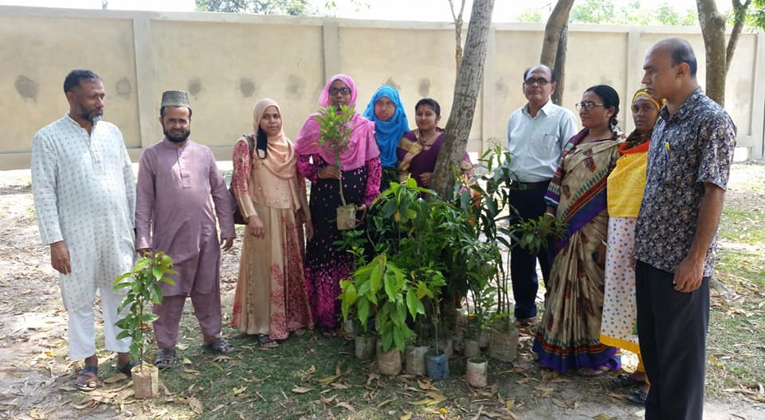
মুজিব শতবর্ষে বৃক্ষরোপণ কর্মসূচী।
ডাঃ মহিউদ্দিন উচ্চ বিদ্যালয়
মাধবপুর, হবিগঞ্জ।

Slide 12
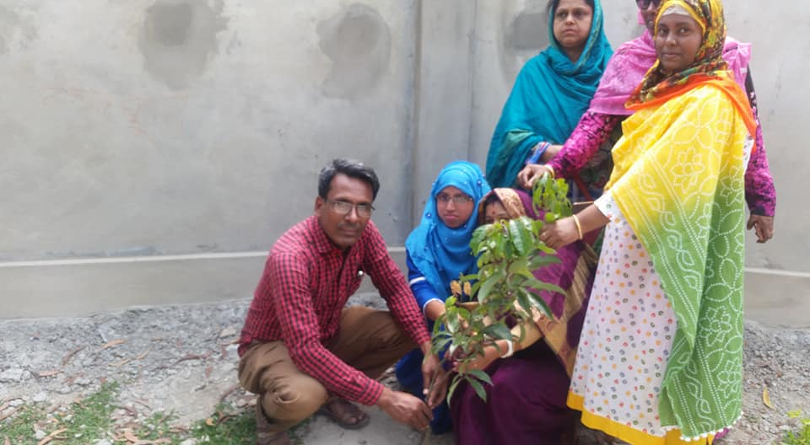
মুজিব শতবর্ষে বৃক্ষরোপণ কর্মসূচী।
ডাঃ মহিউদ্দিন উচ্চ বিদ্যালয়
মাধবপুর, হবিগঞ্জ।

Slide 13
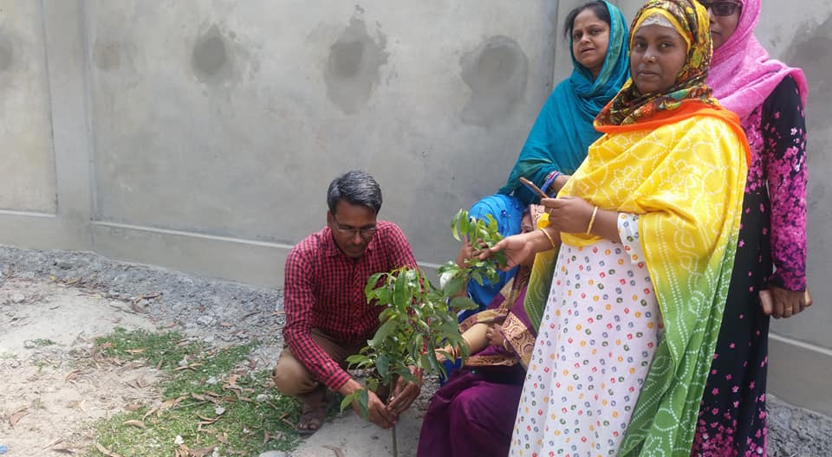
মুজিব শতবর্ষে বৃক্ষরোপণ কর্মসূচী।
ডাঃ মহিউদ্দিন উচ্চ বিদ্যালয়
মাধবপুর, হবিগঞ্জ।

Slide 14
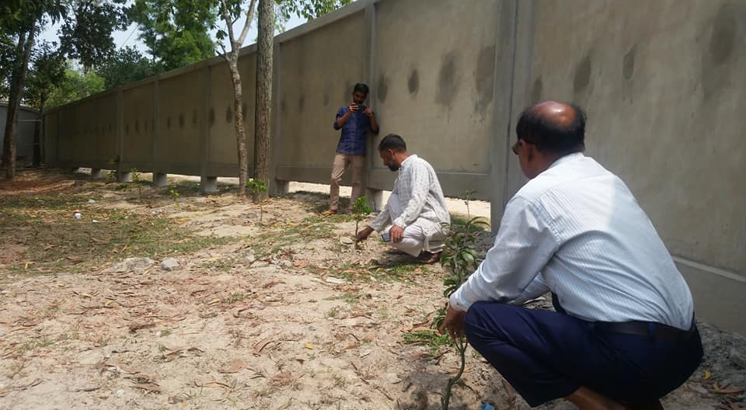
মুজিব শতবর্ষে বৃক্ষরোপণ কর্মসূচী।
ডাঃ মহিউদ্দিন উচ্চ বিদ্যালয়
মাধবপুর, হবিগঞ্জ।

Slide 15
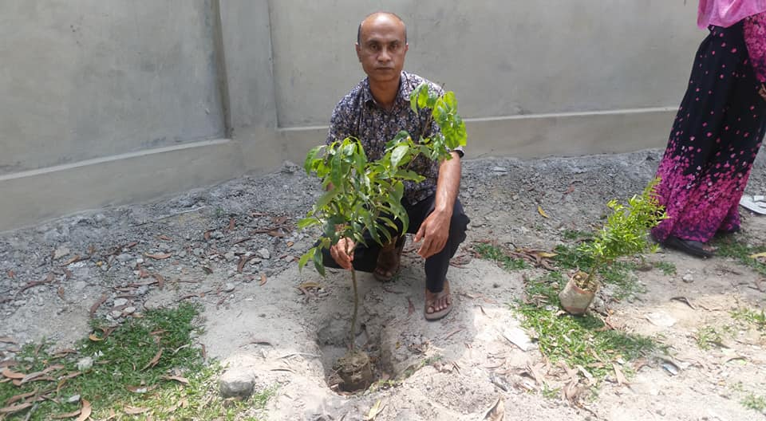
মুজিব শতবর্ষে বৃক্ষরোপণ কর্মসূচী।
ডাঃ মহিউদ্দিন উচ্চ বিদ্যালয়
মাধবপুর, হবিগঞ্জ।

Slide 16
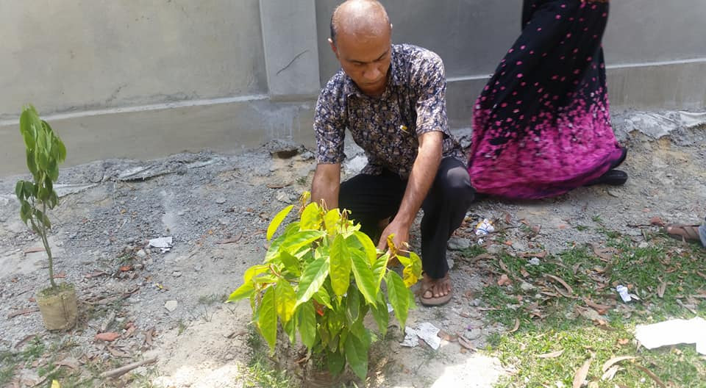
মুজিব শতবর্ষে বৃক্ষরোপণ কর্মসূচী।
ডাঃ মহিউদ্দিন উচ্চ বিদ্যালয়
মাধবপুর, হবিগঞ্জ।

Slide 17
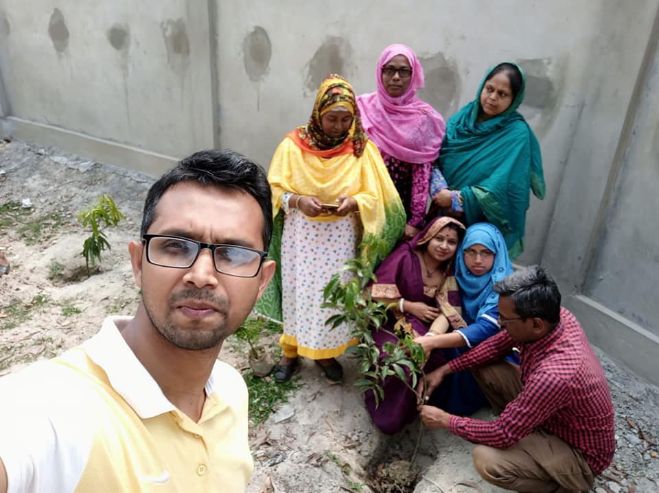
মুজিব শতবর্ষে বৃক্ষরোপণ কর্মসূচী।
ডাঃ মহিউদ্দিন উচ্চ বিদ্যালয়
মাধবপুর, হবিগঞ্জ।

Slide 18
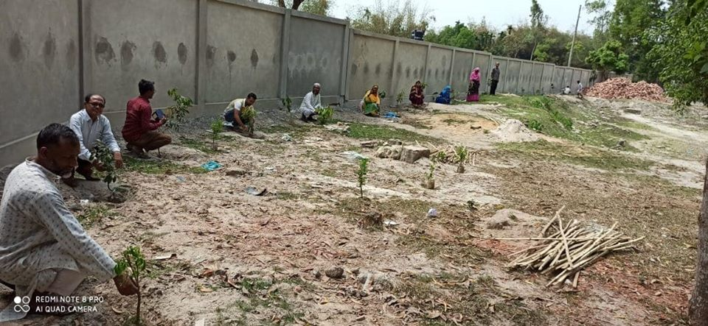
মুজিব শতবর্ষে বৃক্ষরোপণ কর্মসূচী।
ডাঃ মহিউদ্দিন উচ্চ বিদ্যালয়
মাধবপুর, হবিগঞ্জ।

Slide 19
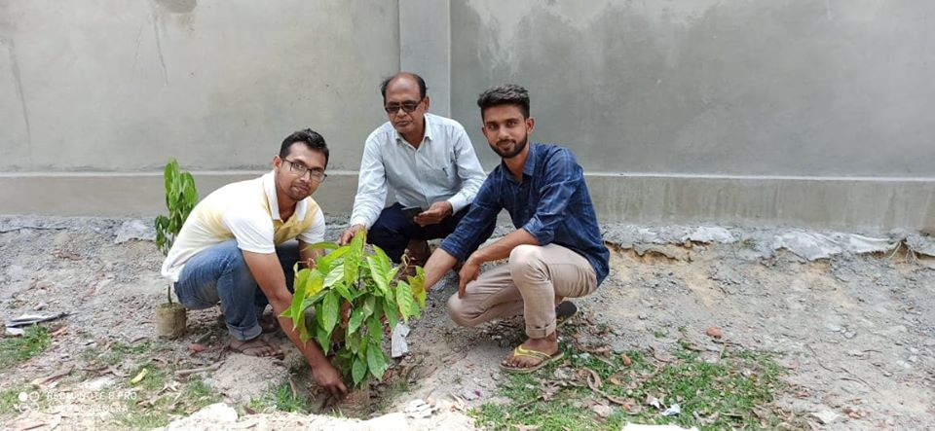
মুজিব শতবর্ষে বৃক্ষরোপণ কর্মসূচী।
ডাঃ মহিউদ্দিন উচ্চ বিদ্যালয়
মাধবপুর, হবিগঞ্জ।

Slide 20
মুজিব শতবর্ষে বৃক্ষরোপণ কর্মসূচী।
ডাঃ মহিউদ্দিন উচ্চ বিদ্যালয়
মাধবপুর, হবিগঞ্জ।

Slide 21
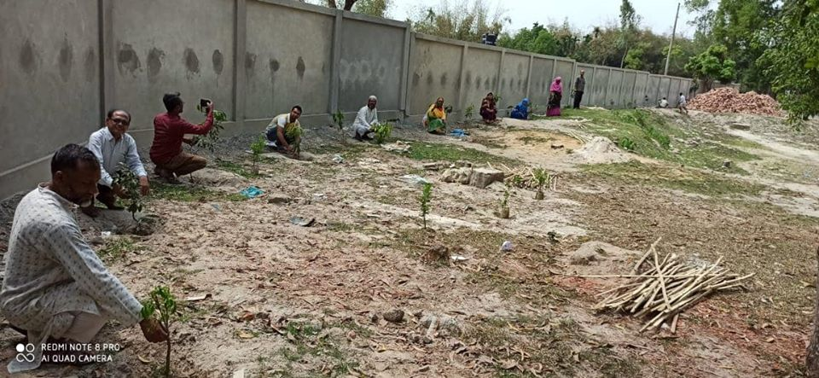
মুজিব শতবর্ষে বৃক্ষরোপণ কর্মসূচী।
ডাঃ মহিউদ্দিন উচ্চ বিদ্যালয়
মাধবপুর, হবিগঞ্জ।

Slide 22
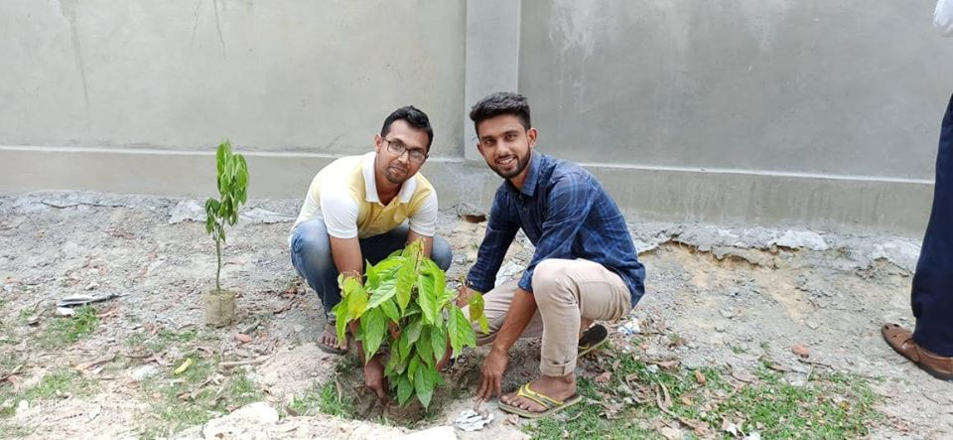
মুজিব শতবর্ষে বৃক্ষরোপণ কর্মসূচী।
ডাঃ মহিউদ্দিন উচ্চ বিদ্যালয়
মাধবপুর, হবিগঞ্জ।

Slide 23
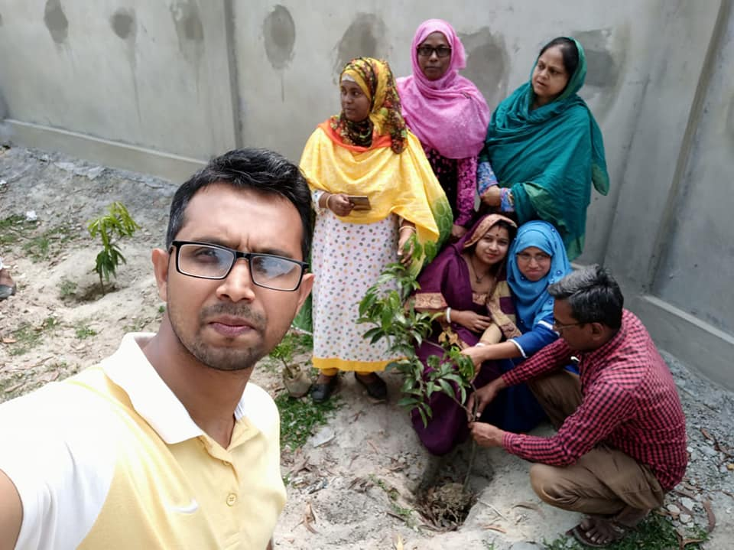
মুজিব শতবর্ষে বৃক্ষরোপণ কর্মসূচী।
ডাঃ মহিউদ্দিন উচ্চ বিদ্যালয়
মাধবপুর, হবিগঞ্জ।

Slide 24
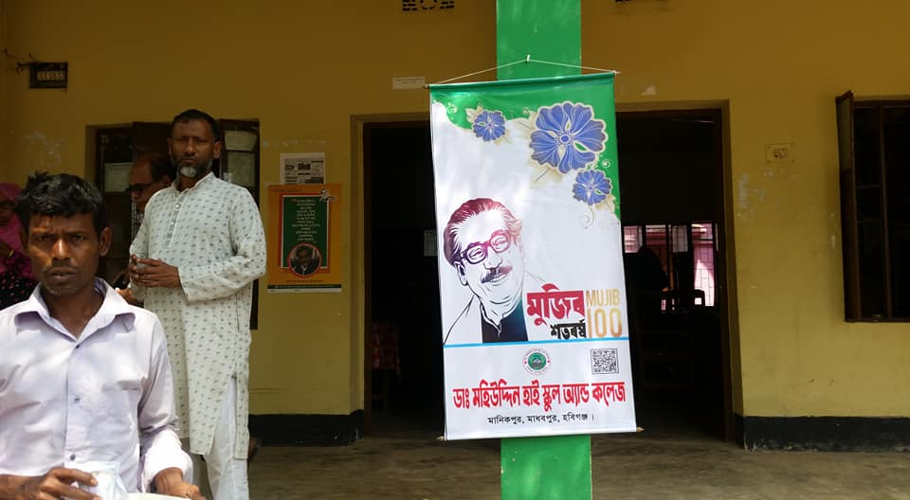

Slide 25
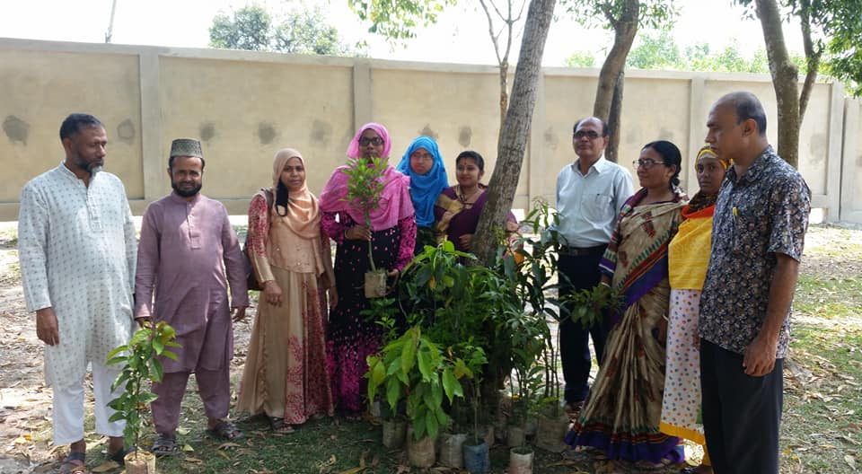
মুজিব শতবর্ষে বৃক্ষরোপণ কর্মসূচী।
ডাঃ মহিউদ্দিন উচ্চ বিদ্যালয়
মাধবপুর, হবিগঞ্জ।

Slide 26
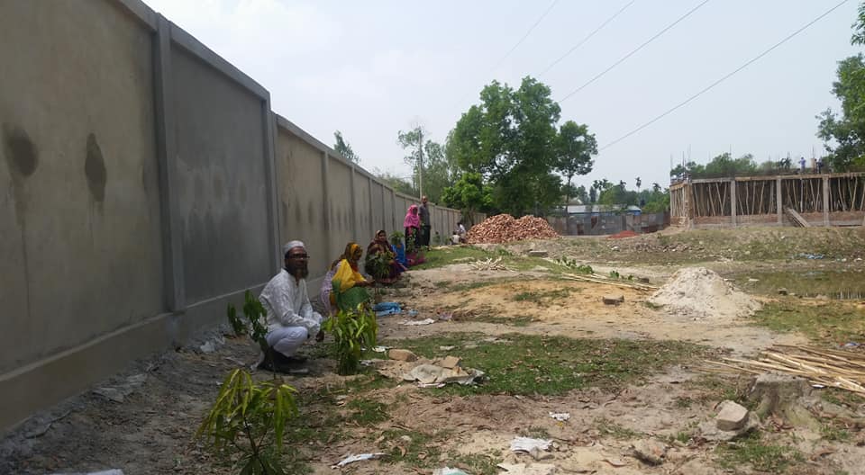
মুজিব শতবর্ষে বৃক্ষরোপণ কর্মসূচী।
ডাঃ মহিউদ্দিন উচ্চ বিদ্যালয়
মাধবপুর, হবিগঞ্জ।

Slide 27
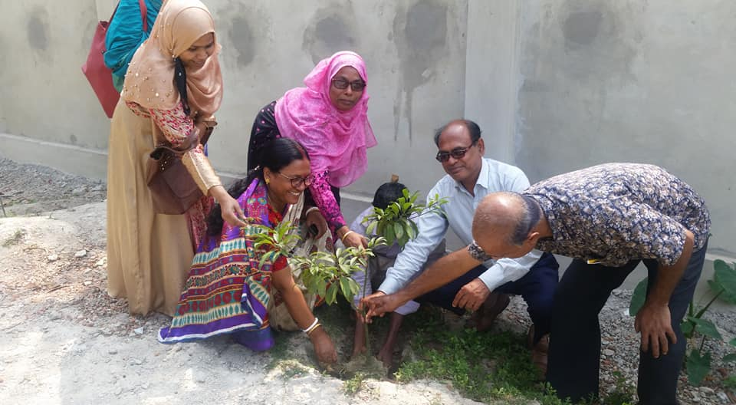
মুজিব শতবর্ষে বৃক্ষরোপণ কর্মসূচী।
ডাঃ মহিউদ্দিন উচ্চ বিদ্যালয়
মাধবপুর, হবিগঞ্জ।

Slide 28
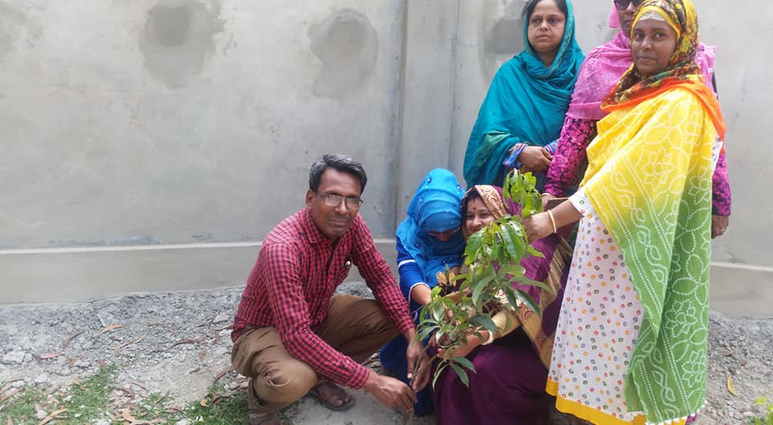
মুজিব শতবর্ষে বৃক্ষরোপণ কর্মসূচী।
ডাঃ মহিউদ্দিন উচ্চ বিদ্যালয়
মাধবপুর, হবিগঞ্জ।

Slide 29
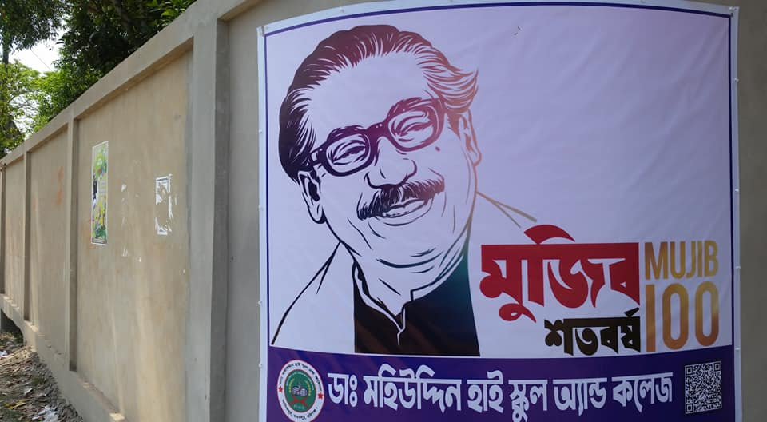

Slide 30
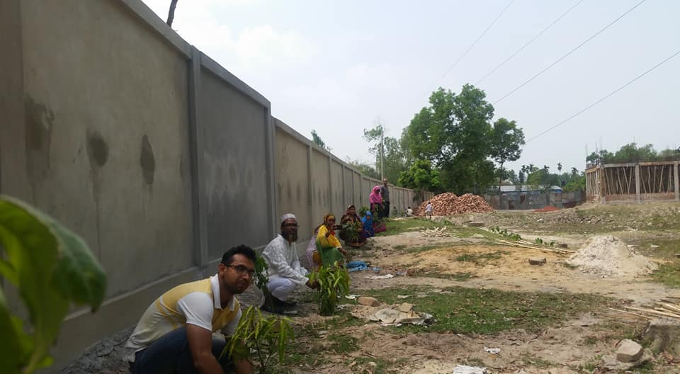
মুজিব শতবর্ষে বৃক্ষরোপণ কর্মসূচী।
ডাঃ মহিউদ্দিন উচ্চ বিদ্যালয়
মাধবপুর, হবিগঞ্জ।

Slide 31
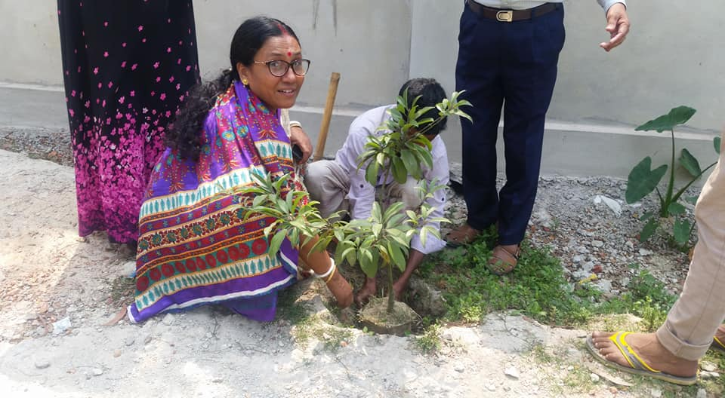
মুজিব শতবর্ষে বৃক্ষরোপণ কর্মসূচী।
ডাঃ মহিউদ্দিন উচ্চ বিদ্যালয়
মাধবপুর, হবিগঞ্জ।

Slide 32
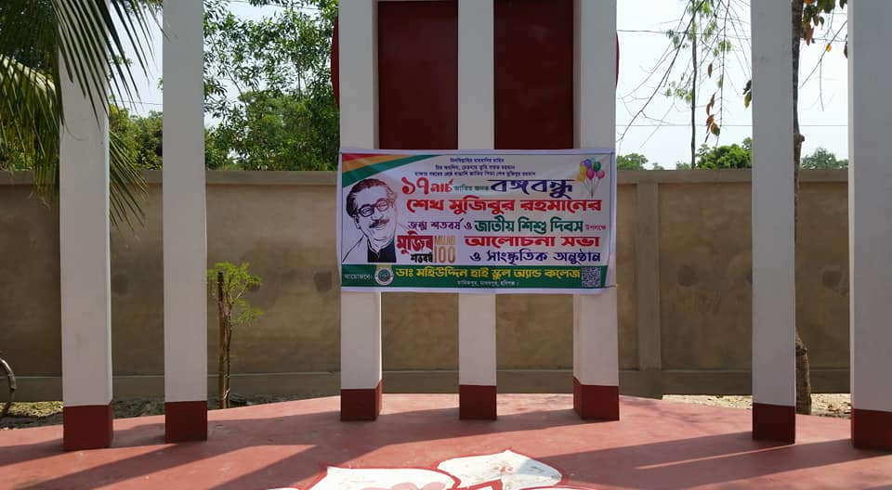

Slide 33
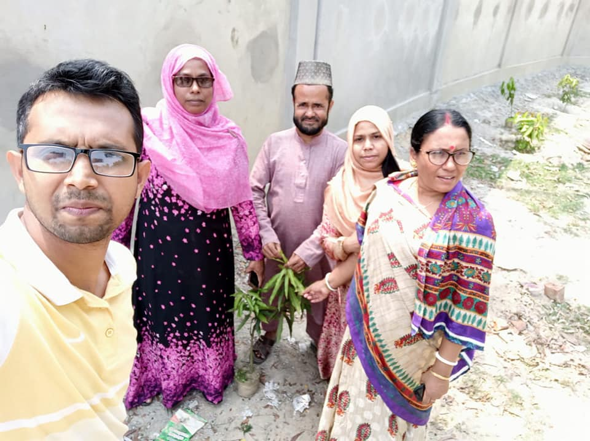
মুজিব শতবর্ষে বৃক্ষরোপণ কর্মসূচী।
ডাঃ মহিউদ্দিন উচ্চ বিদ্যালয়
মাধবপুর, হবিগঞ্জ।

Slide 34
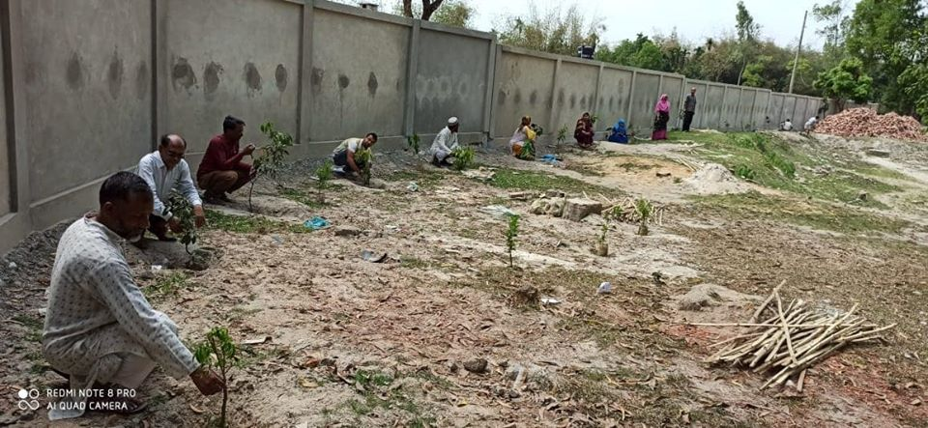
মুজিব শতবর্ষে বৃক্ষরোপণ কর্মসূচী।
ডাঃ মহিউদ্দিন উচ্চ বিদ্যালয়
মাধবপুর, হবিগঞ্জ।

Slide 35
মুজিব শতবর্ষে বৃক্ষরোপণ কর্মসূচী।
ডাঃ মহিউদ্দিন উচ্চ বিদ্যালয়
মাধবপুর, হবিগঞ্জ।

Slide 36
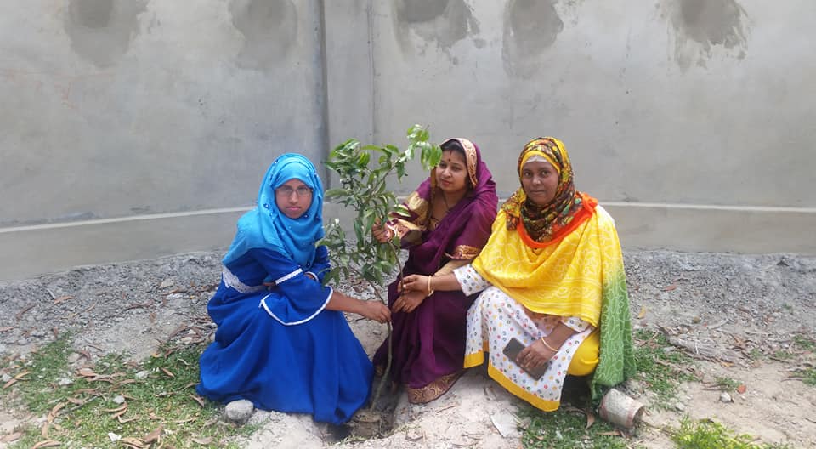
মুজিব শতবর্ষে বৃক্ষরোপণ কর্মসূচী।
ডাঃ মহিউদ্দিন উচ্চ বিদ্যালয়
মাধবপুর, হবিগঞ্জ।

Slide 37
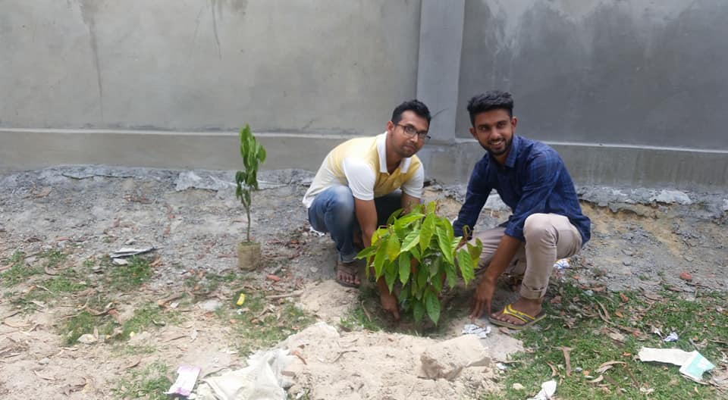
মুজিব শতবর্ষে বৃক্ষরোপণ কর্মসূচী।
ডাঃ মহিউদ্দিন উচ্চ বিদ্যালয়
মাধবপুর, হবিগঞ্জ।

Slide 38
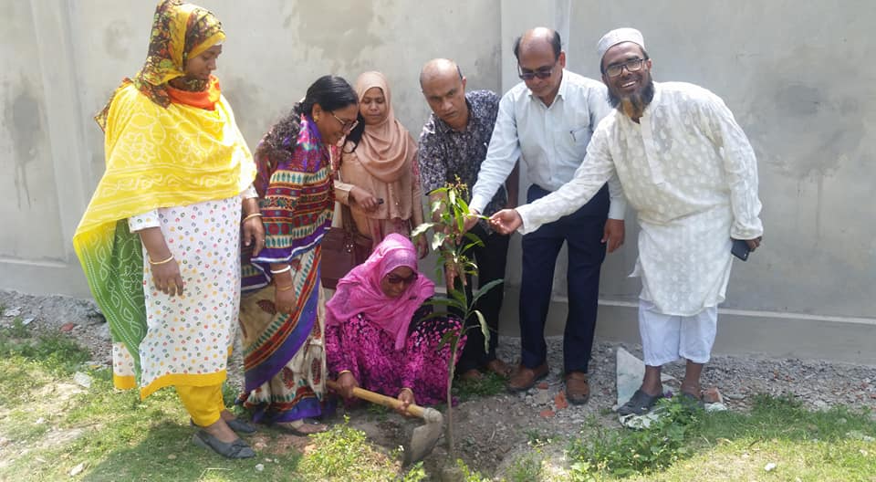
মুজিব শতবর্ষে বৃক্ষরোপণ কর্মসূচী।
ডাঃ মহিউদ্দিন উচ্চ বিদ্যালয়
মাধবপুর, হবিগঞ্জ।

Slide 39
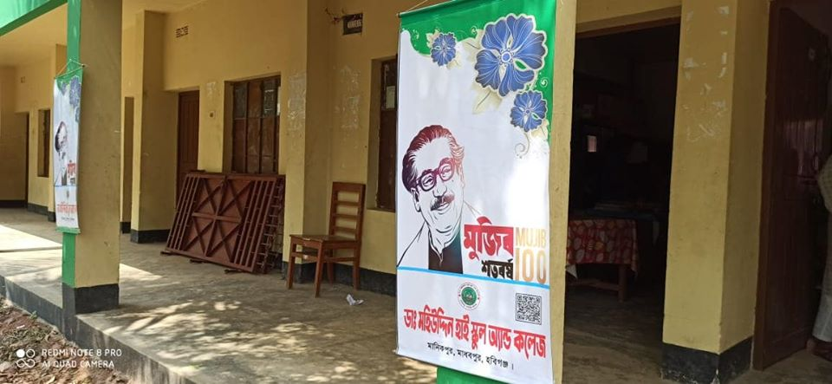

Slide 40
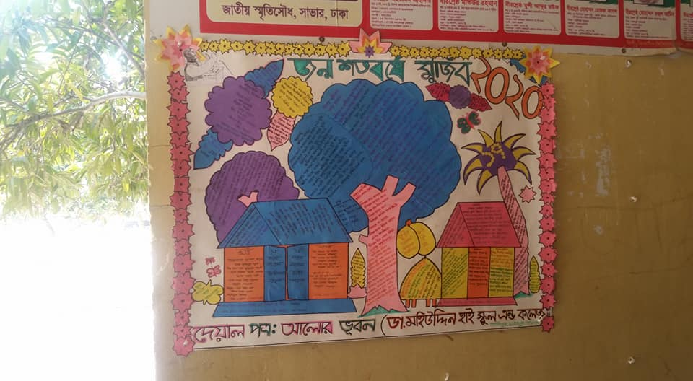
মুজিব শতবর্ষে দেয়ালিকা প্রকাশ।
ডাঃ মহিউদ্দিন উচ্চ বিদ্যালয়
মাধবপুর, হবিগঞ্জ।

